Slide 1
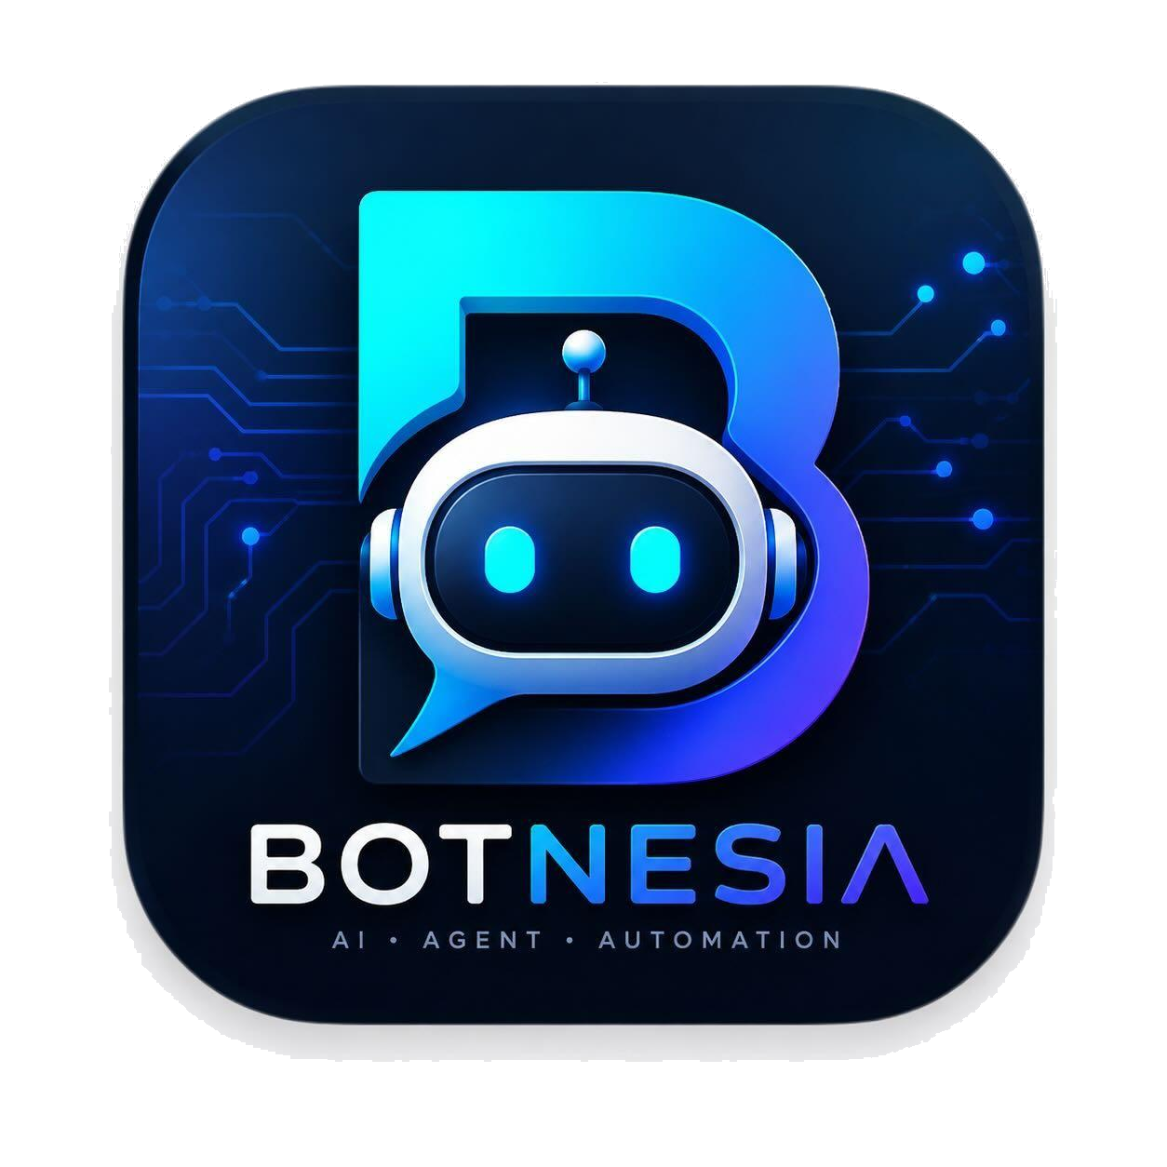
BotNesia
AI Workforce Platform for Indonesian Businesses

Slide 2
PROBLEM
Masalah Bisnis Indonesia
● Customer service mahal — gaji tim besar, training berulang
● Respon ke pelanggan lambat, apalagi di luar jam kerja
● Knowledge produk tercecer di banyak orang & dokumen
● Tim kecil, kewalahan menangani lonjakan chat & order
● Tidak ada analitik — keputusan bisnis berdasar tebakan
02 / 10

Slide 3
SOLUTION
BotNesia sebagai AI Workforce
BotNesia menghadirkan tim AI lengkap — bukan satu chatbot, tapi satu
tim AI Workforce: Customer Service, Sales, Marketing, Finance, HR,
Operations, Security, hingga Executive Assistant — yang bekerja 24/7
dan saling terhubung, tanpa bisnis perlu membangun tim teknologi sendiri.
03 / 10

Slide 4
PRODUCT
Semua Fitur Utama
● Multi Agent System (Supervisor, CS, Sales, FAQ, Knowledge, Trainer, Memory)
● AI Workforce lintas-domain (Finance, Marketing, HR, Operations, Security, Executive)
● Executive Center & AI Business Analyst — root cause, rekomendasi, action plan otomatis
● Communication Center — WhatsApp, Instagram, Facebook, Telegram, Website, Email
● Knowledge Base AI — auto-generate FAQ & SOP dari dokumen
● Investor Demo Mode — AI menganalisis bisnis secara live, dalam hitungan detik
04 / 10

Slide 5
TECHNOLOGY
Multi Agent Architecture
● Supervisor Agent mengoordinasikan seluruh agent spesialis
● FastAPI + PostgreSQL — backend multi-tenant, terisolasi penuh per workspace
● Groq LLM — inferensi cepat untuk seluruh kecerdasan AI agent
● Human-in-the-loop — setiap keputusan penting tetap memerlukan persetujuan manusia
● RBAC, audit log, dan enkripsi kredensial di setiap layer
05 / 10

Slide 6
MARKET OPPORTUNITY
Indonesia, UMKM, SME, Enterprise
● Indonesia — salah satu ekonomi digital dengan pertumbuhan tercepat di Asia Tenggara
● 60+ juta UMKM, sebagian besar belum terjangkau teknologi AI Workforce
● Bisnis menengah (SME) butuh otomasi CS & sales tanpa menambah tim besar
● Enterprise butuh AI Workforce multi-tenant dengan kendali akses korporat
● Satu platform, tiga segmen pasar — dari UMKM hingga enterprise
06 / 10

Slide 7
BUSINESS MODEL
Subscription
● Free — Rp0, 1 AI Agent, 100 percakapan/bulan
● Starter — Rp99rb/bulan, 2 AI Agents, Knowledge Base dasar
● Pro — Rp299rb/bulan, 5 AI Agents, WhatsApp integration, Analytics lengkap
● Business — Rp999rb/bulan, 10 AI Agents, Team Management, Priority Support
● Enterprise — Custom, Unlimited Agents, White Label, SLA, SSO
07 / 10

Slide 8
COMPETITIVE ADVANTAGE
Mengapa BotNesia Berbeda
● AI Workforce lengkap — bukan sekadar chatbot FAQ
● Human-in-the-loop di setiap keputusan penting, bukan AI yang berjalan sendiri
● Multi-tenant sejak awal — arsitektur siap untuk skala enterprise
● Dibangun untuk Indonesia — Bahasa Indonesia native, WhatsApp-first
● Executive Center menyatukan 6 domain bisnis jadi satu skor kesehatan bisnis
08 / 10

Slide 9
ROADMAP
12 Bulan ke Depan
● Q1 — Perluasan integrasi WhatsApp Business API & onboarding tenant baru
● Q2 — White-label & multi-tenant reseller untuk agency/partner
● Q3 — Perluasan AI Workforce Marketplace & template industri baru
● Q4 — Kemitraan strategis dengan inkubator & program AI nasional
09 / 10

Slide 10
VISION
Menjadi AI Workforce Platform Terbesar di Indonesia
Menjadi platform AI Workforce nomor satu di Indonesia — tempat setiap
UMKM hingga perusahaan besar bisa memiliki tim AI selengkap perusahaan
teknologi besar, tanpa harus membangun tim engineering sendiri.
10 / 10

